Slide 1
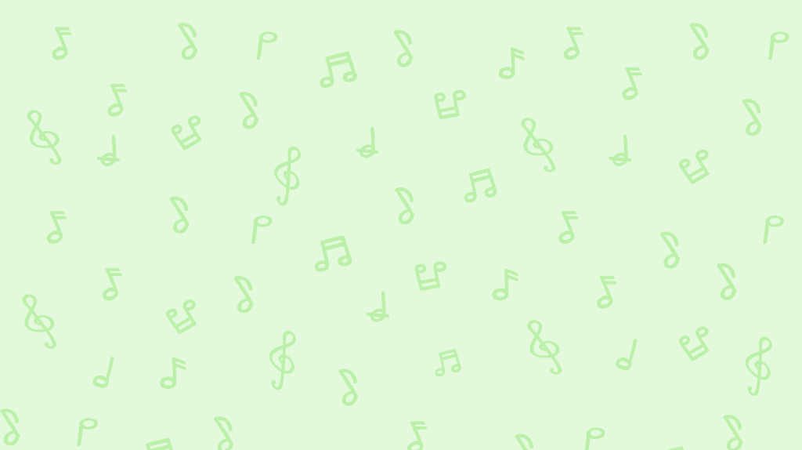
二上 第 10 課
教學簡報
唱出感受

Slide 2
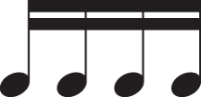
學習重點
表達歌曲帶來的感受
掌握 的節奏
用適當的情感演唱歌曲
學唱歌曲《換牙》和《月亮婆婆》

Slide 3
表達歌曲帶來的感受
我們在這課中，再進一步學習表達對音樂的感受吧！

Slide 4
表達歌曲帶來的感受
純音樂
範唱
聆聽以下歌曲。
歌曲給你怎樣的感受？
感覺愉快和輕鬆。

Slide 5
表達歌曲帶來的感受
為甚麼有這種感受？試從歌曲的節奏、速度和力度説一説。
歌曲的節奏怎樣？
節奏輕快。

Slide 6
表達歌曲帶來的感受
為甚麼有這種感受？試從歌曲的節奏、速度和力度説一説。
歌曲的速度怎樣？
速度比較快。

Slide 7
表達歌曲帶來的感受
為甚麼有這種感受？試從歌曲的節奏、速度和力度説一説。
歌曲的力度怎樣？
力度比較強。

Slide 8
表達歌曲帶來的感受
閱讀歌詞，並説説自己對換牙的感覺。
掉了門牙不開心嗎？期待長出牙齒嗎？

Slide 9
掌握 的節奏
學唱《換牙》時，大家先來掌握歌曲內的節奏型。

Slide 10
掌握 的節奏
説出一些分別是一個字、兩個字和四個字的食物名稱。
一個字
飯
梨
雞
魚
蝦
還有‥‥‥
玉米
蘋果
雞腿
薯條
兩個字
還有‥‥‥
士多啤梨
肉醬意粉
芝士蛋糕
四個字
還有‥‥‥

Slide 11
掌握 的節奏
試讀出課文中的例句。

Slide 12
掌握 的節奏
為以下樂句的 、 和 配上不同食物的名稱。
參考答案：蘋 果 橙 士 多 啤 梨 桃
參考答案：士 多 啤 梨 蘋 果 玉 米 橙

Slide 13
掌握 的節奏
我們在這課中，再進一步學習表達對音樂的感受吧﹗
的節奏口訣是 。

Slide 14
掌握 的節奏
一邊唸節奏口訣，一邊用雙擊木敲打以下節奏句。

Slide 15
掌握 的節奏
一邊唸節奏口訣，一邊用雙擊木敲打以下節奏句。

Slide 16
用適當的情感演唱歌曲
純音樂
範唱
再次聆聽以下歌曲。
D.C.al Fine是甚麼意思？
表示歌曲從起首再唱到Fine為止。
Notes:
斜體

Slide 17
用適當的情感演唱歌曲
依節奏唱全曲唱名。

Slide 18
用適當的情感演唱歌曲
大家應該用甚麼情感來演唱這首歌曲？
第一段應該用「傷感」的情感來唱。
第二段應該用「興奮」的情感來唱。

Slide 19
用適當的情感演唱歌曲
演唱時，可即興創作律動，以配合歌詞的內容和情感。
以適當的情感齊唱歌曲。

Slide 20
用適當的情感演唱歌曲
大家也可以跟着卡拉OK，唱出這首歌曲。
範唱版
純音樂版
按此進入

Slide 21
用適當的情感演唱歌曲
純音樂
範唱
聆聽以下歌曲。
歌曲給你的感受和《換牙》相似嗎？
不相似。

Slide 22
用適當的情感演唱歌曲
這首歌較慢和弱，給人一種温柔的感覺。
為甚麼？

Slide 23
用適當的情感演唱歌曲
純音樂
範唱
再次聆聽以下歌曲，跟着唱出旋律。

Slide 24
用適當的情感演唱歌曲
運用適當的情感演唱歌曲。
你認為應該用較強還是較弱的力度來演唱？
較弱。

Slide 25
用適當的情感演唱歌曲
運用適當的情感演唱歌曲。
唱得快一點還是慢一點較合適？
慢一點。

Slide 26
用適當的情感演唱歌曲
大家也可以跟着卡拉OK，唱出這首歌曲。
範唱版
純音樂版
按此進入

Slide 27
總結
我們可以透過力度的強弱、速度的快慢，以及利用律動，有感情地演唱歌曲。
我們可以透過歌曲的節奏、速度和力度去感受歌曲抒發的情感。

Slide 28
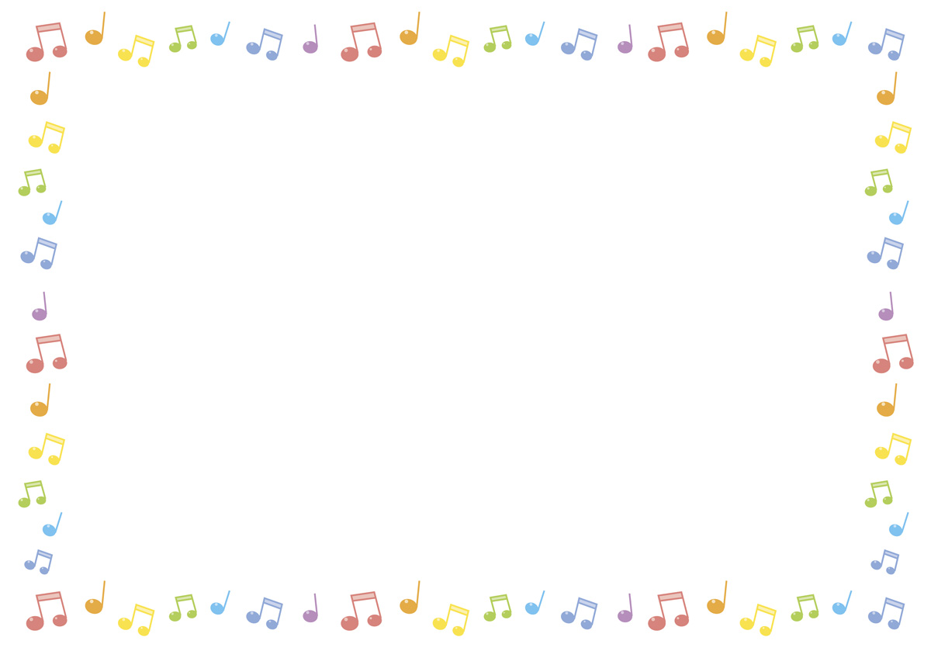
分享會
選一首你喜愛的樂曲或歌曲，分析它給你的感受，然後在課堂上跟同學分享。

Slide 29
分享會
刷牙歌 ？
你喜愛哪首樂曲或歌曲？
高聲唱 ？
布穀 ？
軍刀舞曲 ？
其他？

Slide 30
分享會
快 ？
你喜愛的樂曲或歌曲的速度是怎樣的？
中 ？
慢 ？

Slide 31
分享會
強 ？
你喜愛的樂曲或歌曲的力度主要是怎樣的？
弱 ？
很多變化 ？

Slide 32
分享會
愉快 ？
你喜愛的樂曲或歌曲的氣氛是怎樣的？
平靜？
其他？
緊張？

Slide 33
分享會
用圖畫來表達你對這首樂曲或歌曲的感受。

Slide 34
評估及自學資源
完成創作工作紙，鞏固對不同節奏型的認識。
完成聆聽工作紙，辨認節奏句。
完成Kahoot!活動，總結單元四所學。
評估資源
自學資源
觀看影片 ，聆聽《月亮婆婆》的原曲英詞版本Sleep Baby Sleep。
學唱《月亮婆婆》的原曲英詞版本Sleep Baby Sleep。
完

Slide 35
© 培生教育出版亞洲有限公司

Slide 36
用適當的情感演唱歌曲
純音樂版

Slide 37
用適當的情感演唱歌曲
純音樂版

Slide 38
《月亮婆婆》的原曲英詞版本
純音樂
範唱

